Slide 1
«Познавательно-исследовательские занятия для старших дошкольников»
Автор презентации :
Рюмина Наталья Владимировна, воспитатель МБДОУ «ЦРР –детский сад №6»

Slide 2

Потребность в познании окружающего мира появляется у человека, буквально с самого рождения. Именно она помогает приобщить ребёнка к миру вещей, явлений природы и социальной действительности.
Ребенок по природе своей исследователь. Однако самостоятельно дошкольник еще не может найти ответы на все интересующие его вопросы – ему помогают педагоги.

Slide 3

В старшем дошкольном возрасте познавательно-исследовательская деятельность - это сложный комплексный феномен, включающий развитие познавательных процессов(восприятия, мышления, памяти, внимания, воображения),которые представляют собой разные формы ориентации ребёнка в окружающем мире, в себе самом и регулируют его деятельность.

Slide 4

Исследовательскую деятельность с дошкольниками следует начинать с демонстрационных опытов, когда эксперимент проводит воспитатель. Вначале задается проблема, воспитатель спрашивает у детей, какие результаты могут получиться в итоге выполнения опыта.

Slide 5


Исследования, предложенные Александром Ильичем Савенковым, доктор педагогических наук, доктор психологических наук (разработал технологию исследовательской деятельности детей)
Они проводятся с детьми старшего дошкольного возраста через получение информации из различных источников.
Ученый считает, что стремление наблюдать и экспериментировать, самостоятельно искать новые сведения о мире – важнейшие черты нормального детского поведения. Исследовательская, поисковая активность – естественное состояние ребенка.

Slide 6
А.И. Савенков выделяет основные этапы проведения учебных исследований со старшими дошкольниками:
– выделение и постановка проблемы (выбор темы исследования);
– выработка гипотез, предположений;
– поиск и предложение возможных вариантов решения;
– сбор материала;
– обобщение полученных данных;
– подготовка материалов исследования к защите (сообщение, доклад, макет, рассказ);
– защита.

Slide 7
Памятка для воспитателя
«Организация детского экспериментирования»
1. В группе должен быть оснащен уголок экспериментальной деятельности.
2. Планирование и организация деятельности детей по развитию
познавательной активности и развитию представлений о предметном мире.
3. Планирование и организация игр с природными материалами (песком,водой,глиной)
4.Использование сюжетных игр-путешествий познавательной направленности.
5.Планирование и организация опытов и экспериментов с различными
предметами и веществами.
6.Содержание опытов и экспериментов соответствует темам и данной возрастной группе.
7.Ведется фиксация результатов эксперимента.
8.Наблюдается системность в
проведении экспериментирования .
9.Наличие картотеки опытов и
экспериментов в группе.
10.Оснащенность уголка соответствует требованиям и данной возрастной

Slide 8
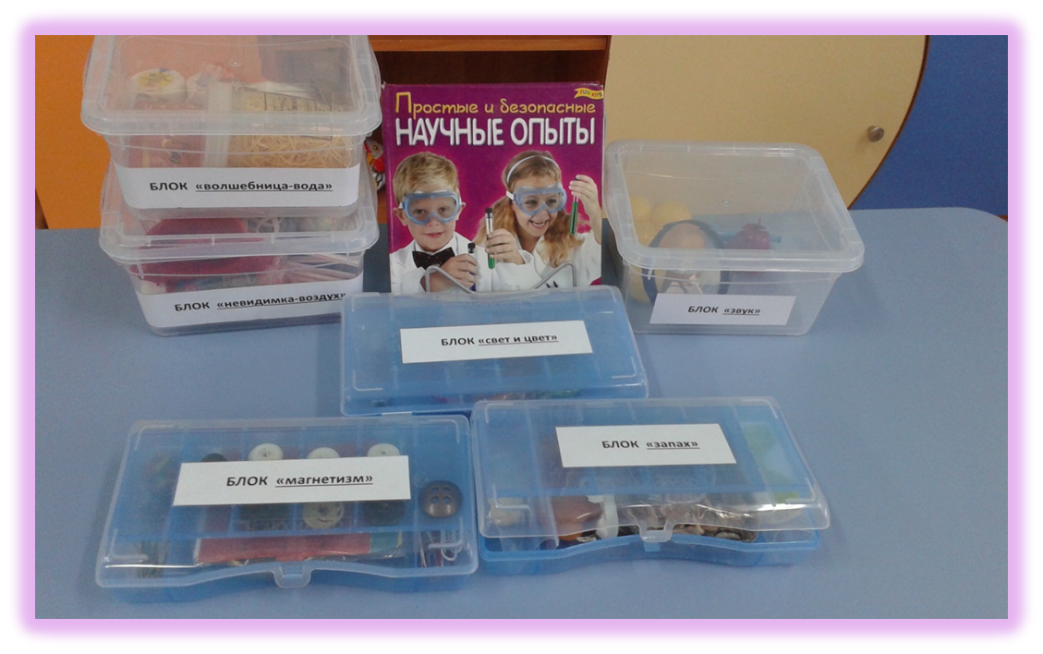
Все материалы нашей лаборатории распределены по блокам

Slide 9
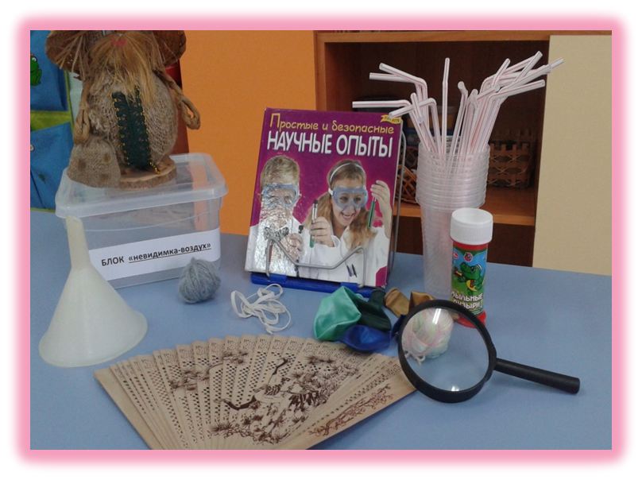
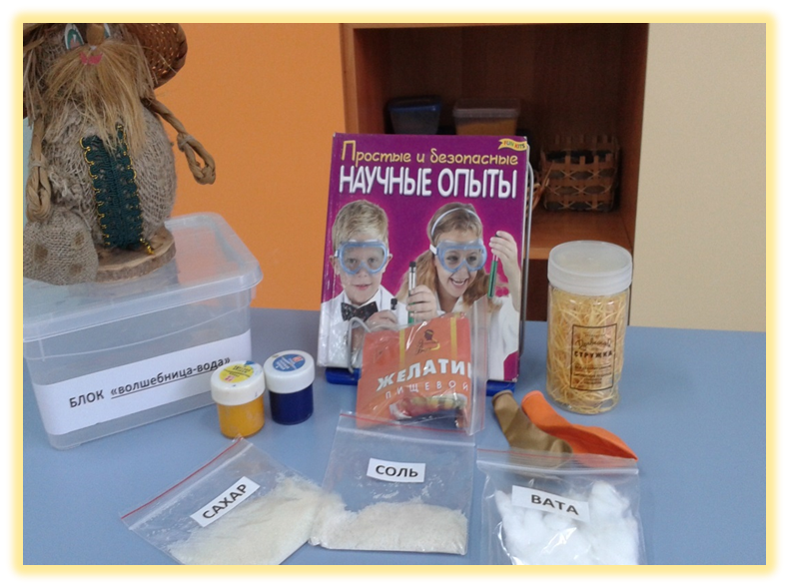
Блок -«Волшебница-вода» (пищевые и непищевые красители, соль, сахар, мука, крахмал, чай, масло, контейнеры для льда, т.е. материалы для изучения свойств воды);
Блок- «Невидимка – воздух» (трубочки, мыльные пузыри, воздушные шары, вертушки и т.д., т. е. материалы для изучения свойств воздуха);

Slide 10
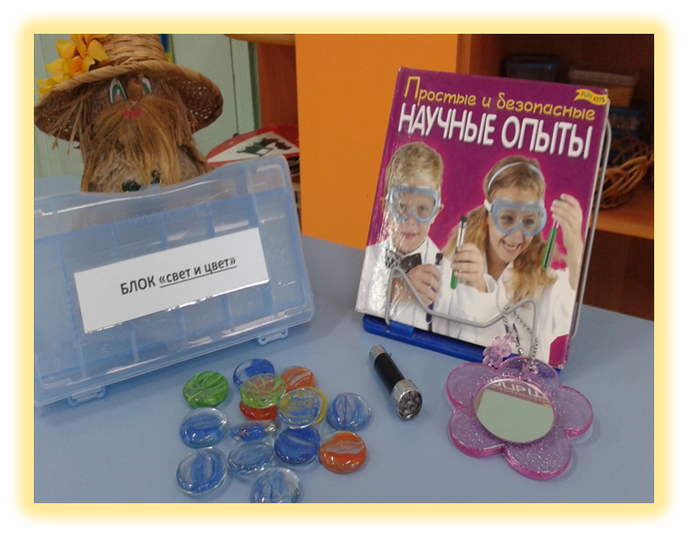
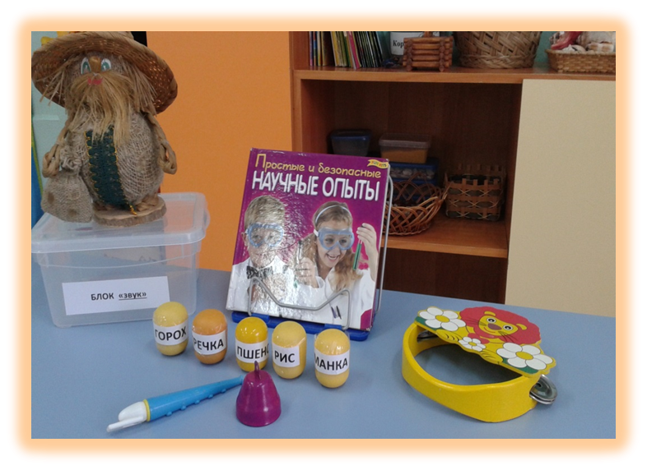
Блок- "Звук" (киндер-сюрпризы с различными наполнителями (горох, гречка, пшено, манка и др.), колокольчики, дудочки, трещотки, наушники, т.е. материалы для изучения свойств звука);
Блок--«Свет и цвет" (различные фонарики, зеркала, цветные стеклышки,т.е. материалы для изучения свойств света, цвета);

Slide 11
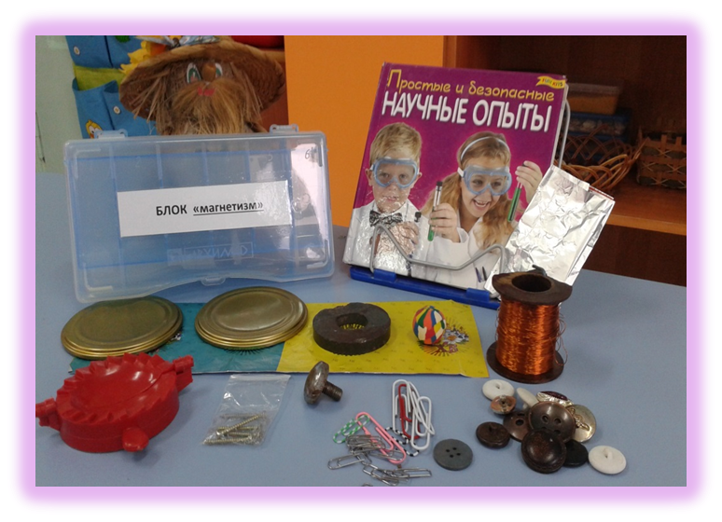
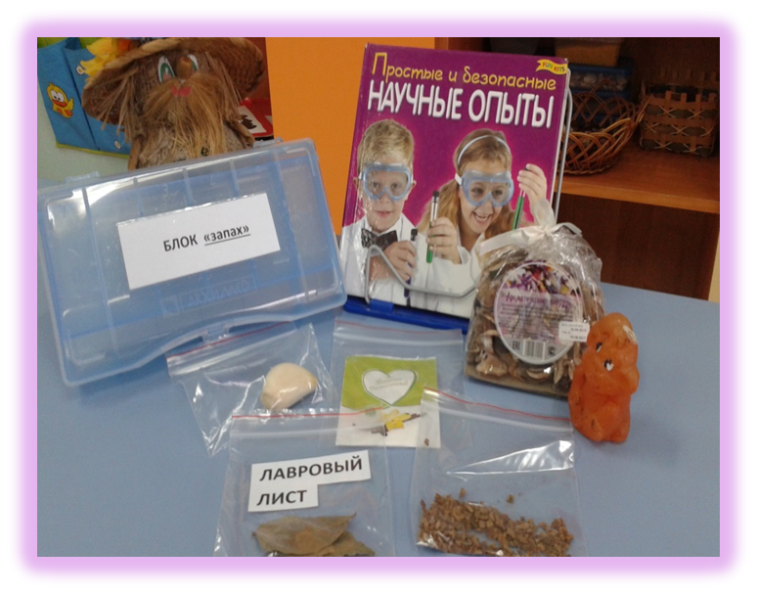
Блок- "Запах" (мешочки с лавандой, лавровым листом, кофе, ванилином, чесноком, ароматические масла, свечи, пробники духов, тестеры, т. е. материалы для изучения свойств и различения запахов);
Блок- «Магнетизм» (разные магниты, скрепки, металлические предметы, пуговицы, проволока, болты), т.е. материалы для изучения свойств магнита.

Slide 12
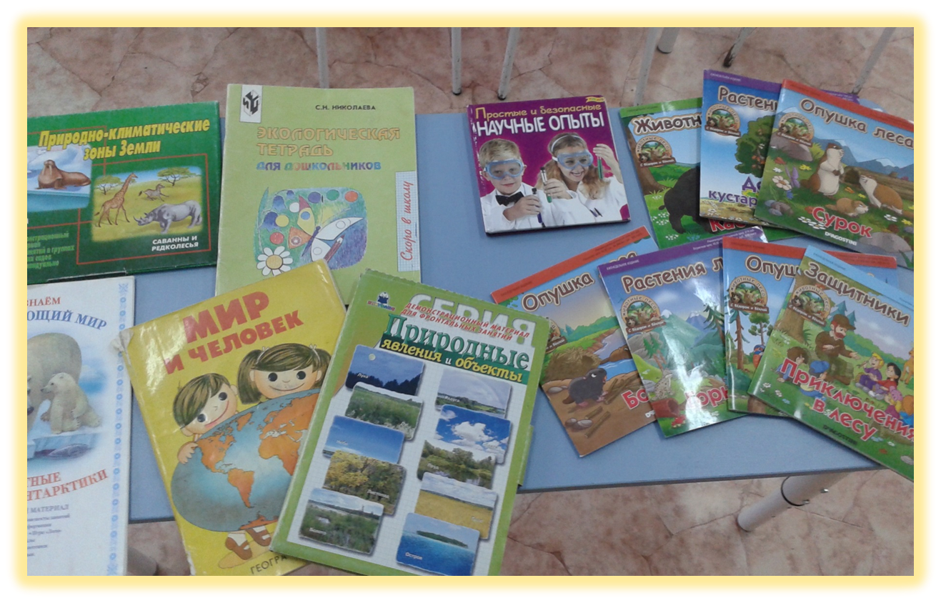
Центр «Хочу все знать»
Нельзя недооценивать роль познавательной литературы. Своевременное внесение наглядных материалов – книг, энциклопедий, атласов, альбомов с разными природными сообществами для формирования у детей умения самостоятельно «работать» с книгой, добывать нужную информацию.

Slide 13
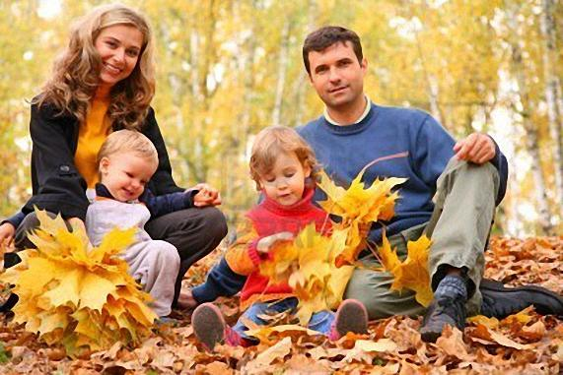
Исключительно большая роль в проведении такой огромной работы отводится родителям.
Они являются важным и неотъемлемым звеном данной работы. Их задачей является всемерное, безотказное содействие своим детям в поиске информации, иллюстраций по изучаемым темам. А также чрезвычайно важно проведение еженедельных акций «Вместе с ребенком», которые предполагают тесный контакт родителей с детьми, ориентируют их на эмоционально-познавательное общение. Следовательно, такое взаимодействие с родителями благотворно влияет на психологическое развитие ребенка и, как следствие, дает большие возможности для повышения уровня его познавательных способностей.

